Slide 1
Az operációs rendszer
Készítette: Hegedűs Dóra Felkészítő tanár: Líbor Roland Orosházi Vörösmarty Mihály Általános Iskola
Orosháza, Vörösmarty u. 4.

Slide 2
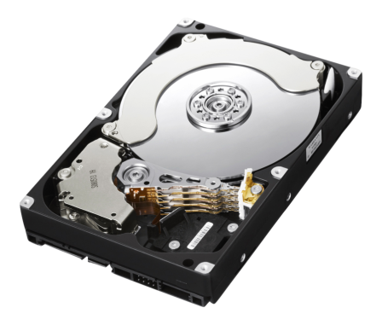
Ha van operációs rendszerünk,
akkor tudunk…
…zenét hallgatni,
…chatelni,
…böngészni,
…adatokat tárolni,
…programokat használni,
… Inkscape-zni,
és még sok minden mást is csinálni.

Slide 3
Ha nincs operációs rendszerünk…

Slide 4
akkor nem tudunk semmit sem csinálni.

Slide 5
Menü
Vége
Az operációs rendszerek
Az operációs rendszer feladatai
Még több feladat
Teszt
Források

Slide 6
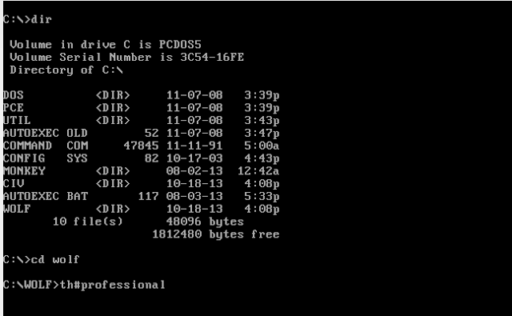
Az operációs rendszerek
Egy DOS ablak
Nagyon sokáig az operációs rendszerek karakteres felületűek voltak például az DOS.

Slide 7
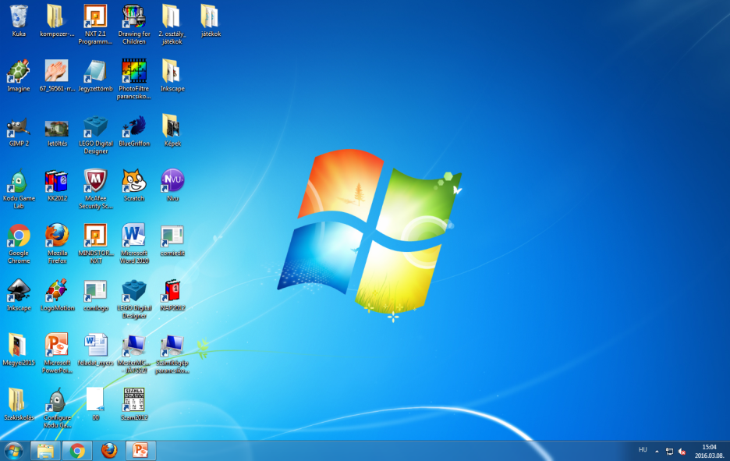
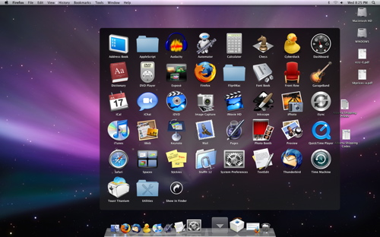
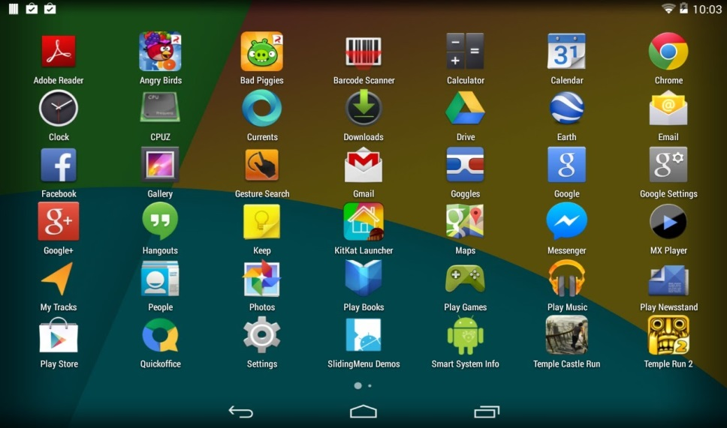
Később aztán megjelentek a grafikus felületűek mint például a Windows, MacOS és az Android.

Slide 8
Feladatai
Ütemezi a számítógép erőforrásait
Futtatja a programokat
Én ezt a folyamatot úgy mondanám, mintha az operációs rendszer lenne a rendőr és a programok, perifériák illetve a 0-ások és az 1-esek lennének a közlekedés. A rendőr irányítja a közlekedést.

Slide 9
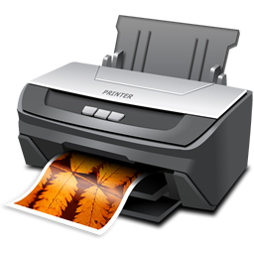
Így ábrázolnám a folyamatot:
Várj!
Mehet!

Slide 10
Még több feladat
Kapcsolatot tart a felhasználóval
Értelmezi a parancsokat
Hiba esetén üzen
A következő folyamatot egy processzorral, egy tolmáccsal és egy felhasználóval mutatnám meg. A tolmács a processzor felé fordul, majd az onnan érkező számítógép nyelven lévő információkat lefordítja emberi nyelvre a felhasználónak.

Slide 11
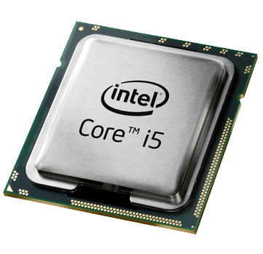
Így ábrázolnám a folyamatot:
Blablabla…
Blabla…
Klikk

Slide 12
Teszt
Mi az operációs rendszer jelentősége?
A; Nélküle nem működnének a számítógépen lévő programok.
B; A számítógépen lévő vírusok irtása.
C; A számítógép bekapcsolását teszi lehetővé.
Igaz
Hamis
Igaz
Hamis
Igaz
Hamis

Slide 13
A válasz: Helyes!

Slide 14
A válasz:
Helytelen!

Slide 15
Források
Vége
http://pngimg.com/upload/printer_PNG7734.png
http://www.morganhealey.com/wp-content/uploads/2014/07/word.jpg
http://computer-upkeep.com/images/Freddle-0101.png
http://vtr.eu/images/9349HomeButton.png
http://icons.iconarchive.com/icons/hopstarter/sleek-xp-basic/256/Chat-icon.png
http://vignette4.wikia.nocookie.net/callofduty/images/2/2c/Music.png/revision/latest?cb=20110617215341
http://findicons.com/files/icons/2795/office_2013_hd/2000/powerpoint.png
https://upload.wikimedia.org/wikipedia/commons/thumb/8/86/Microsoft_Excel_2013_logo.svg/2000px-Microsoft_Excel_2013_logo.svg.png
http://people.mozilla.org/~faaborg/files/shiretoko/firefoxIcon/firefox-256.png
A fel nem sorolt képeket saját kezűleg készítettem!

Slide 16
Vége Köszönöm a figyelmet! ☺

